Slide 1
Архитектура компьютера.
Биты и манипулирование ими.
«Но да будет слово ваше: да, да; нет, нет; а что сверх того, то от лукавого.»
- Евангелие от Матфея 5, 37
Компьютер решает задачи в соответствие с алгоритмом, представленным в виде машинного кода – последовательности нулей и единиц.
Бит – двоичный разряд, имеющий два значения – нуль или единицу.
Теоретическим основанием для технических реализаций систем, манипулирующих битами является булева алгебра (или изоморфные ей математические структуры – алгебра высказываний и алгебра логики).
На множестве из двух элементов – 0 и 1 (или «правда» и «ложь», или «да» и «нет») заданы две бинарные операции – конъюнкция and и дизъюнкция or, и одна унарная – not.

Slide 2
Биты и манипулирование ими.
Свойства логических операций:
закон двойного отрицания: not not a = a
закон коммутативности:
a or b = b or a
a and b = b and a
закон ассоциативности:
a or (b or c) = (a or b) or c
a and (b and c) = (a and b) and c
закон дистрибутивности:
a or (b and c) = (a or b) and (a or c)
a and (b or c) = (a and b) or (a and c)
правила де Моргана:
not (a or b) = not a and not b
not (a and b) = not a or not b
Дополнительная операция – «исключающее или» xor
Таблица истинности:
a | b | and | or | xor
0 | 0 | 0 | 0 | 0
0 | 1 | 0 | 1 | 1
1 | 0 | 0 | 1 | 1
1 | 1 | 1 | 1 | 0
a not
0 1
1 0

Slide 3


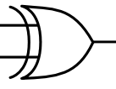
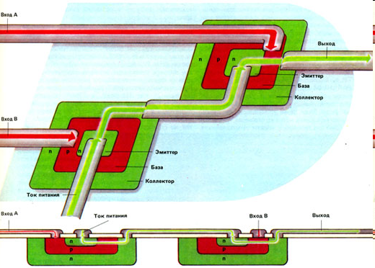
Биты и манипулирование ими.
Абстрактные устройства, реализующие логические операции (вентили):
and
or
xor
not
A
B
Техническая реализация вентилей:
A
B
C=A and B
A
B
C=A and B

Slide 4

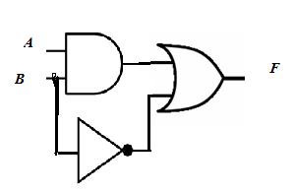
A
F
B
Таблица истинности:
A | B | F
0 | 0 | 1
0 | 1 | 0
1 | 0 | 1
1 | 1 | 1
Представление таблицы истинности логической функцией:
Упрощение логического выражения:
Схема соответствующего абстрактного устройства:

Slide 5
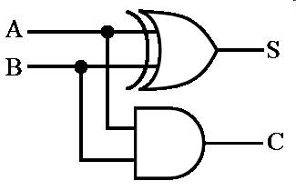
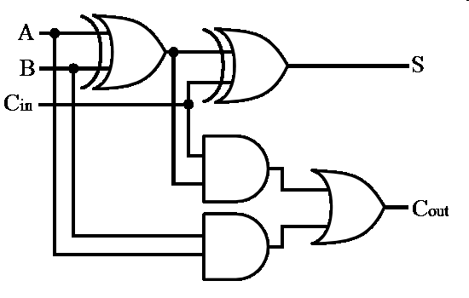
Биты и манипулирование ими.
Двоичный полусумматор:
A B S C
0 0 0 0
1 0 1 0
0 1 1 0
1 1 0 1
Полный двоичный сумматор:
A B Cin S Cout
0 0 0 0 0
0 0 1 1 0
0 1 0 1 0
1 0 0 1 0
0 1 1 0 1
1 0 1 0 1
1 1 1 1 1

Slide 6
Триггер:
Биты и манипулирование ими.
Вход A
Вход B
Подача сигнала на вход B устанавливает триггер в состояние 1. После снятия напряжения с этого входа триггер остается в этом состоянии. Для перехода триггера в состояние 0 необходимо подать сигнал на вход A.
Выход C
0
1
1
0
0
1
1
1
1
1
1
1

Slide 7
Биты и манипулирование ими.
Техническая реализация триггера дорогостоящая, поэтому биты с помощью триггеров хранят в небольшой по объему памяти, но с большим быстродействием. Эта статическая память – SRAM, используется в персональных компьютерах для регистров и кэшей.
Оперативная память основа на технологии динамической памяти – DRAM, использующей конденсаторы для хранения бит.
Линии данных
Линии
адреса
Декодер
строк
Элемент DRAM:
Выходной буфер
И его схематическое изображение:
Декодер столбцов

